Slide 1






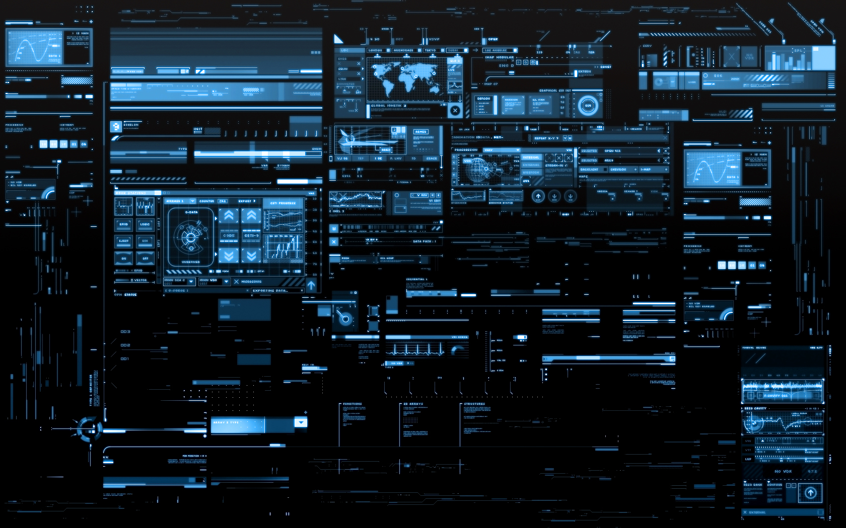





Estudio 2013 de hábitos y percepciones de los mexicanos sobre Internet y diversas tecnologías asociadas
México http://www.wip.mx
Reporte Especial. 5ª. Edición
“Cinco años de exploración sobre la situación de Internet en México”
WIP MX, 2009-2013
®
World Internet Project, México
http://www.wip.mx
Tecnológico de Monterrey, Campus Estado de México
Rectoría de la Zona Metropolitana de la Ciudad de México
http://www.worldinternetproject.net

Slide 2
















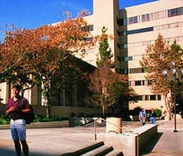


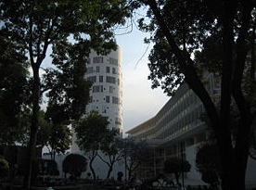



















Antecedentes
Desde el 2007, el Center for the Digital Future de la Annenberg School for Communication de la Universidad del Sur de California (USC), que coordina los esfuerzos del World Internet Project, trabaja en conjunto con el equipo de investigadores del “Proyecto Internet” del Tecnológico de Monterrey, Campus Estado de México para el intercambio y la conducción de investigación cuantitativa y cualitativa, en materia de nuevas tecnologías de información y comunicaciones asociadas a Internet.
www.worldinternetproject.net
Notes:
El World Internet Project está formado por una red internacional de investigadores, en más de 32 países, dedicados al estudio y análisis de los hábitos, actitudes, percepciones y tendencias de las personas con respecto a las tecnologías de información y comunicación. Todos los países involucrados en el proyecto utilizan un instrumento común de investigación, lo cual facilita un análisis comparativo entre regiones.

Slide 3

Objetivo Principal
Estudio de hábitos y percepciones de los mexicanos sobre Internet y diversas tecnologías asociadas
Explorar la influencia de Internet en los ámbitos social, político, cultural y económico a través de mediciones periódicas de actitudes, valores y percepciones de los usuarios y no usuarios mexicanos de esta tecnología.
Notes:
En el “estudio de hábitos y percepciones de los mexicanos sobre Internet y diversas tecnologías asociadas” se puede encontrar -entre otros aspectos- información detallada sobre hábitos de los usuarios y no usuarios de las tecnologías de información y comunicaciones asociadas a internet, uso y nivel de confianza en las tecnologías, comportamiento de los consumidores, patrones de comunicación, comunidades en línea, efectos en las nuevas generaciones, influencia política, e impacto laboral.

Slide 4


Estructura de Relaciones del WIP México
®
Consejo Consultivo
(Empresas Fundadoras)
Center for the Digital Future
Annenberg School for Communication
(University of Southern California)
(World Internet Project)
Con el apoyo
estratégico de
WIP México
Respaldado por
Integrado por profesores investigadores
del Tecnológico de Monterrey
Tiene alianzas con
Asociaciones (IAB, AMITI, ALAIC, AMCO, Observatorio para la Cibersociedad,
Media Ecology)

Slide 5
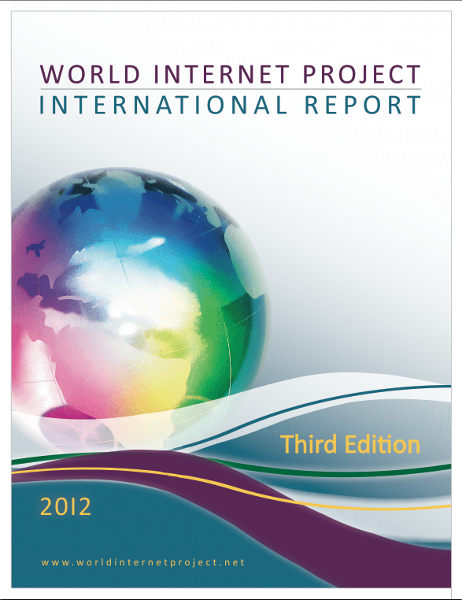
Producto Principal
1
El “Estudio de hábitos y percepciones
sobre Internet y diversas tecnologías
asociadas” es producto de un análisis
longitudinal que se realiza año tras año,
en más de 32 países, y con una
metodología común, para
conocer los hábitos y tendencias de una población con respecto a las tecnologías de información y comunicación asociadas a Internet.
1. The World Internet Project International Report (fourth edition), USC Annenberg School Center for the Digital Future
Fuente: www.worldinternetproject.net

Slide 6
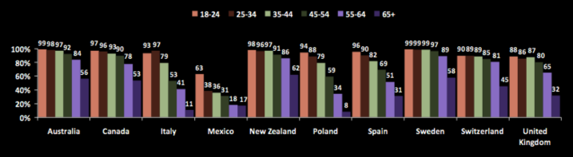
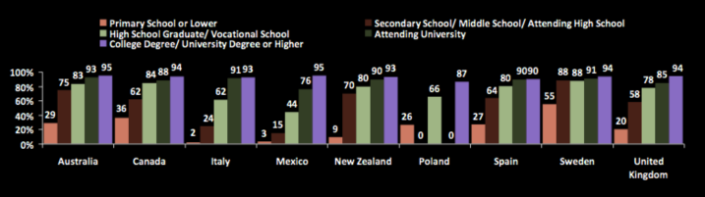
La metodología del WIP facilita un análisis comparativo real que permite la identificación de tendencias o patrones entre los países miembros
Comparativo de usuarios de Internet por rango de edad (2012)
The World Internet Project International Report (fourth edition), USC Annenberg School Center for the Digital Future
Comparativo de usuarios de Internet por nivel educativo (2012)
The World Internet Project International Report (fourth edition), USC Annenberg School Center for the Digital Future
Notes:
Por ejemplo, en la primera gráfica México, Italia y España muestran una tendencia similar en cuanto al uso por edades. A mayor edad menor penetración. Solo 4 países Nueva Zelanda, Suecia, Australia y Canadá muestran una penetración mayor a 50% en personas mayores a 65 años.
En la segunda gráfica se muestra que el uso de internet se incrementa en las personas que tienen un nivel de educación superior. Nuevamente destacan los casos de México e Italia que tienen un patrón similar de uso por nivel educativo.

Slide 7
Metodología del Estudio 2013
El estudio fue realizado en las 32 entidades federativas de la República Mexicana, específicamente en ciudades con más de 20,000 habitantes.
El trabajo de campo se desarrolló durante los meses de junio y julio de 2013. La fase de procesamiento durante los meses de agosto, septiembre y octubre de 2013.
Se siguieron los lineamientos generales contenidos en el instrumento de investigación de los países participantes en el World Internet Project.
El nivel socioeconómico se determinó mediante la aplicación del filtro AMAI (Asociación Mexicana de Agencias de Investigación), llevando un control de la muestra por niveles de acuerdo con las proporciones en el universo. Todos los niveles socio-económicos del país fueron considerados, exceptuando el nivel "E" o marginado (7%).
El público objetivo fueron hombres y mujeres de todas las edades.
Se realizaron un total de 2,000 entrevistas entre usuarios y no usuarios, para lo cual se efectuaron 50,847 llamadas equivalentes a 134,700 minutos de tiempo aire.
El error estándar del total de la muestra, considerando al universo a estudiar como infinito, con un intervalo de confianza de 95% y dando a las probabilidades de que ocurriera o no el evento sus máximos valores (50% y 50%), fue de + 2.21%
Para el cálculo de las proyecciones se tomó como referencia la última información publicada por CONAPO en abril de 2013 en la cual se estimó para mediados de este año una población total de 118,396,054 habitantes con una tasa de crecimiento total de 1.13. Esta información está basada en el último censo del INEGI (2010).

Slide 8
Usuarios de Internet en México (2013)
59.2 millones de personas utilizan Internet en México
Penetración
Participación
Proyección de usuarios
México ocupa la
posición 11 entre los países con
mayor número de usuarios de
Internet en el mundo.
Área Norte
53%
9.9’ M
17%
Total usuarios:
Consideradas todas las edades.
Incluye acceso compartido.
Penetración nacional: 52%
Área Noroeste
51%
4.6’ M
8%
D.F., y Área Metropolitana
67%
11.1’ M
19%
ÁREAS NIELSEN
Área Bajío
51%
12.7’ M
20%
ÁREA 1 NOROESTE
ÁREA 2 NORTE
ÁREA 3 BAJÍO
Área Centro
50%
10.3’ M
17%
Área Sureste
51%
10.5’ M
18%
ÁREA 4 CENTRO
ÁREA 5 DISTRITO FEDERAL
ÁREA 6 SURESTE
Notes:
Las áreas con mayor crecimiento con respecto al 2012 fueron el Sureste (9%) y DF y Área Metropolitana (12%).
El usuario de Internet es aquella persona, sin importar su edad, género, o NSE, que ha utilizado el medio para realizar alguna actividad.
Nota de contexto:
Argentina (67%), Chile (59%), Uruguay (56%), tienen aún mayor penetración de Internet que México.
Según la Unión Internacional de Telecomunicaciones Argentina tenía para 2012 55.8%, Chile 61.4%, Uruguay 55.1%.

Slide 9
Más de 9 millones de usuarios son “nativos digitales”
(Personas menores de 12 años que han convivido durante toda su infancia con tecnologías digitales )
Penetración
Participación
Proyección de usuarios
85.4%
Generación Y
Generación Z
78.5%
Generación X
45.3%
72.7%
56.8%
Baby Boomers
40.6%
39.1%
WWII
21.0%
10.4%
7.1%
0.9
8.1
14.3
10.5
8.9
6.3
3.8
3.1
2.4
0.4
7.8
17.7
16.6
13.3
12.2
11.1
8.8
7.7
11.1
4.4
42% de los usuarios de internet tienen entre 12 y 25 años de edad
Conforme aumenta la edad disminuye la participación.
Notes:
Generación Z: 0-12 años (Nativos Digitales/ Generación Milenio)
Generación Y: 13 a 33 años
Generación X: 34 a 48 años
Generación BB: 49 a 57
Generación WWII: 58 a 72

Slide 10


Participación de usuarios de Internet por género
Se mantiene casi semejante a la distribución poblacional
Usuarios de Intenet:
51% hombres – 49% mujeres
29.1’ M
30.1’ M
P: 51%
P: 54%
En México:
51% de la población son mujeres
49% de la población son hombres
Fuente: CONAPO
Participación
Proyección de usuarios
Penetración
Total usuarios: 59.2 millones
Consideradas todas las edades
* Proyección ponderada con datos de referencia de CONAPO 2013

Slide 11
Histórico de penetración de Internet por NSE (2009-2013)
El mayor crecimiento se encuentra en el NSE D+
AB/C+
C Típico
D+
D-
...Mayor
crecimiento
con respecto
a 2012
Sí usan Internet
No usan Internet
* ¿Utiliza personalmente Internet para realizar alguna de sus actividades?
Base total cuadro de posición familiar 7,296

Slide 12
Participación de los usuarios de Internet por NSE (2013)
Se presenta un reacomodo en la participación de usuarios por NSE, muy semejante a la
distribución de hogares estimada por la AMAI en 2008
WIP 2009
Participación
Por NSE
En el 98% de los hogares
de NSE alto hay por lo menos
un usuario de Internet
47%
D+
15’5 M
39%
D-
7’2 M
60%
12’2 M
C Típico
73%
17´4 M
Penetración
Participación
Proyección de usuarios
AB/C+
Distribución de hogares
por NSE en México
AB/C+ 21.2%
C 17.9%
D+ 35.8%
D- 18.3%
E 6.7%
Estimación AMAI, 2008

Slide 13
Penetración de Internet en México por edad y nivel socioeconómico (2013)
 | ABC+ | C | D+ | D-
3 años o menos | 16% | 14% | 12% | 1%
4 a 11 años | 65% | 44% | 40% | 38%
12 a 18 años | 96% | 94% | 84% | 75%
19 a 25 años | 97% | 85% | 76% | 63%
26 a 32 años | 95% | 83% | 68% | 55%
33 a 39 años | 92% | 74% | 40% | 43%
40 a 46 años | 77% | 46% | 29% | 27%
47 a 53 años | 71% | 52% | 32% | 14%
54 a 70 años | 51% | 27% | 12% | 9%
70 años o más | 11% | 19% | 3% | 1%
Total | 73% | 59% | 47% | 39%
Penetración de Internet por edad y NSE
Base total: 2000 entrevistas
Notes:
Cuadro Informativo:

Slide 14
Actitud y percepción de los mexicanos sobre Internet
Hallazgos sobre los usuarios de Internet…
Notes:
Sobre los no usuarios …

Slide 15
Lugares de mayor uso de internet (2013)
El hogar continua siendo el espacio en donde más se utiliza Internet
La forma de acceso a Internet se ha diversificado por la
introducción de nuevos dispositivos móviles
(teléfonos celulares, tabletas,
consolas de videojuegos...)
* Lugar por el cual se conecta

Slide 16

El uso del teléfono móvil crece notablemente en 2013
64% de los usuarios de Internet en México se conectan también por medio del teléfono celular
El incremento en el número de usuarios de
Internet presenta una correlación con el
aumento de conexiones de banda ancha móvil
Con base en el Índice de Producción del Sector Telecomunicaciones (ITEL) se contabilizaron 102.6 millones
de suscripciones móviles para el cierre del primer semestre de 2013 , y un incremento del 49.7%
de las conexiones de banda ancha móvil.
Notes:
Tal y como afirmaba Vinton Cerf “Padre de Internet” el crecimiento de Internet se debe en gran parte a la importante penetración que han tenido los dispositivos móviles.

Slide 17


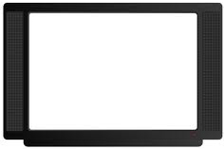

Promedio de horas a la semana dedicado a cada medio
El usuario de Internet pasa tres veces más tiempo frente a este medio que con respecto a la radio y la televisión.
Los medios digitales continúan ganando más terreno.
Debido a un mayor consumo de internet la distribución de la inversión publicitaria y
la mercadotecnia directa se reconfiguran.
Base 2013: 1428 usuarios de Internet.
Notes:
* Durante una semana normal y sin estar en Internet ¿Cuántas horas pasas: viendo la televisión, ¿cuántas horas pasas escuchando la radio?,
¿cuántas leyendo el periódico?

Slide 18

Nivel de importancia de cada medio de comunicación para mantenerse informado (2013)
Internet
Televisión
Periódicos
Radio
Revistas
Nivel de importancia
para usuarios:
Internet
Televisión
Periódicos
Radio
Revistas
Más o menos Importante (3), Algo importante (2) ,
Nada Importante (1).
Muy Importante (5), Importante (4)
*¿Qué tan importantes dirías que son los siguientes medios que te voy a leer para mantenerte informado?

Slide 19
Nivel de importancia de cada medio de comunicación para fines de entretenimiento (2013)
Internet
Televisión
Radio
Periódicos
Revistas
Nivel de importancia
para usuarios:
Internet
Televisión
Radio
Periódicos
Revistas
Más o menos Importante (3), Algo importante (2) ,
Nada Importante (1).
Muy Importante (5), Importante (4)
Sin embargo, la principal fuente de entretenimiento son los amigos y la familia (83%).
*¿Qué tan importantes dirías que son los siguientes medios que te voy a leer para entretenerte?

Slide 20
Convivencia de medios (2013)
Crece el fenómeno del Multitasking o la “Atención Parcial Discontinua”.
Los medios convencionales se remedian con base en las posibilidades digitales.
ACTIVIDADES | 2013
Navego en Internet con mi celular | 26%
Estoy en las redes sociales | 24%
Mensajeo en mi celular | 21%
Leo un libro, revista o periódico | 14%
Navego en Internet con un tableta | 8%
ACTIVIDADES | 2013
Estoy en las redes sociales | 23%
Navego en Internet con mi celular | 19%
Mensajeo en mi celular | 15%
Navego en Internet con un tableta | 9%
ACTIVIDADES | 2013
Estoy en las redes sociales | 15%
Leo un libro, revista o periódico | 12%
Mensajeo en mi celular | 11%
Navego en Internet con mi celular | 10%
Navego en Internet con un tableta | 8%
SIEMPRE
ALGUNAS VECES
NUNCA
Una parte considerable de los usuarios reconoce realizar siempre alguna otra actividad
mientras interactua con algún medio en particular.

Slide 21
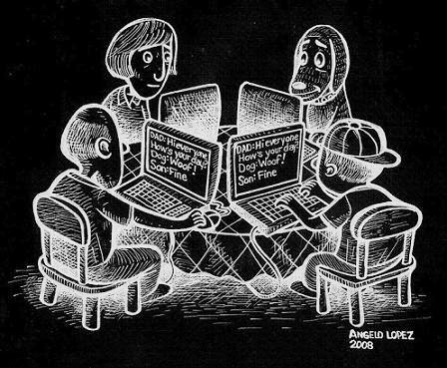



El impacto de internet en la relación familiar (2013)
27% de los usuarios consideran que internet ha afectado el tiempo que le dedican a su familia.
27%
65%
6%
2%
Base de usuarios con Internet en casa: 1139
El uso desmedido de nuevos dispositivos móviles ha modificado la
interacción familiar tradicional.
Notes:
2 puntos porcentuales más que con respecto al 2012

Slide 22
Principales hábitos de los usuarios de internet (2013)
El correo electrónico continúa perdiendo terreno frente al creciente uso de las redes sociales.
El uso del correo electrónico se asocia más con personas de mayor edad.
Comparativo de actividades en Internet
2009-2013
Continúa creciendo el uso de internet para hacer o recibir llamadas telefónicas
La interacción en redes sociales es la principal actividad de los usuarios de internet.
Notes:
9 de cada 10 usuarios de Internet utilizan las redes sociales

Slide 23

Usuarios de redes sociales (2013)
9 de cada 10 usuarios de Internet en México utilizan las redes sociales
9%
Redes Sociales
91%
45% de los usuarios de internet
siguen alguna marca a través de
las redes sociales
Base 2013: 1,295 entrevistados que accesan a redes sociales
Se sigue a una marca en las redes sociales para mantenerse actualizado, obtener descuentos , promociones o información relevante sobre ésta.

Slide 24
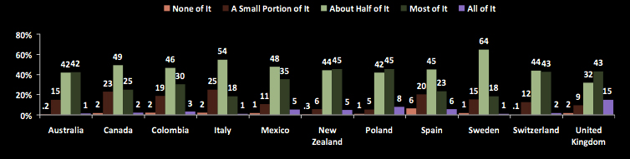
Nivel de confianza de los usuarios (2013)
42% de los usuarios mexicanos confía en casi toda la información que aparece en Internet .
Esta tendencia se repite en más de la mitad de los países miembros del WIP.
The World Internet Project International Report (fourth edition), USC Annenberg School Center for the Digital Future
43 %
12 %
2 %
1 %
Notes:
2 puntos porcentuales más que el año anterior.
36% de los No Usuarios confían en casi toda la información que aparece en Internet

Slide 25
Internet en el ámbito político (2009-2013)
4 de cada 10 usuarios considera que Internet es una efectiva herramienta política
Usando Internet la gente podría decir
al gobierno lo que debe hacer
Por medio de Internet las autoridades comprenderían lo que la gente piensa
Por medio de Internet la gente tendría más poder político
Conforme sigue aumentando la migración al entorno digital la influencia en el ámbito político también crece.
Totalmente De acuerdo (5) y De acuerdo (4)
Más o menos de acuerdo (3), En Desacuerdo (2) y Totalmente en Desacuerdo (1)
No Sabe

Slide 26
Actitud y percepción de los mexicanos sobre Internet
Hallazgos sobre los no usuarios de Internet…
Notes:
Sobre los no usuarios …

Slide 27

Principales razones por las que los mexicanos no usan Internet (2013)
El desconocimiento y la falta de interés en el uso de Internet son las principales causas por la
que los mexicanos, que aún no son usuarios, no acceden a este medio.
Base 2013: 791 no usuarios de Internet
* ¿Cuál es la principal razón por la que no utiliza el Internet?

Slide 28
Perfil del mexicano “No Usuario” de Internet (2013)
Edad
Área Geográfica
Nivel Socioeconómico
Género
Notes:
Con base en los números actuales -y por probabilidad- el mexicano “No Usuario” de Internet sería mujer , tendría entre 54 y 70 años, pertenecería al NSE D+, y se encontraría en el Bajío, Norte Centro

Slide 29
Posibles soluciones para un mayor uso de Internet (2013)
6 de cada 10 mexicanos estarían dispuestos a utilizar Internet si alguna organización o
institución pública le facilitara algún dispositivo de acceso y alguna conexión.
Solo 4 de cada 10 mexicanos utilizaría internet si alguna organización o institución pública le
brindara capacitación
* Si alguna organización o institución pública le brindara capacitación gratuita para aprender a utilizar internet ¿Qué tan dispuesto(a) estaría a utilizarlo?
* Si alguna organización o institución pública le facilitara la computadora o dispositivo como una tableta, celular, consola, etc. para tener acceso a internet sin costo alguno ¿Qué tan dispuesto(a) estaría a utilizarlo?
* Si alguna organización o institución pública le facilitara el acceso a internet sin costo alguno ¿Qué tan dispuesto(a) estaría a utilizarlo?

Slide 30
Productos que poseen los mexicanos que aún no usan internet (2013)
Una parte considerable de los “no usuarios” cada vez está más cerca de revertir su
clasificación pues cuenta con diversos dispositivos que le permitirán en un momento determinado el acceso a internet.
Base 2012: 791 no usuarios de Internet
* ¿Actualmente cuenta en su casa con alguno de los siguientes equipos?

Slide 31
World Internet Project México
http://www.wip.mx
María Teresa Arnal Presidenta del Consejo Clarus Digital Ana Estrada Consejera Brújula Interior Oscar Robles Consejero NIC México Iván Marchant Consejero ComScore Jorge Oriza Consejero Beiersdorf Jorge Pedrero Consejero Prodigy MSN | Isabel Menéndez Consejera Clarus Digital Alain DeMatteis Consejero Brújula Interior Ernesto Bojorquez Consejero NIC México | Fernando Gutiérrez Coordinador General Tecnológico de Monterrey Dr. Octavio Islas Coordinador de Investigación Tecnológico de Monterrey Dra. Amaia Arribas Investigadora Tecnológico de Monterrey Dra. Claudia López Investigadora Tecnológico de Monterrey Dr. Alejandro Ocampo Investigador Tecnológico de Monterrey | Virgilio Torres Coordinador General Perfiles Mercadológicos Tecnológico de Monterrey Víctor Martínez Coordinador Investigación de Campo Perfiles Mercadológicos Tecnológico de Monterrey Carlos Trampe Coordinador Operación Perfiles Mercadológicos Tecnológico de Monterrey
CONSEJO 2013
Proyecto Internet

